Slide 1
Система измерения параметров зерна в зернохранилищах
Выполнил ученик МБОУ Лицей «Созвездие» №131 Селищев Иван 9А

Slide 2
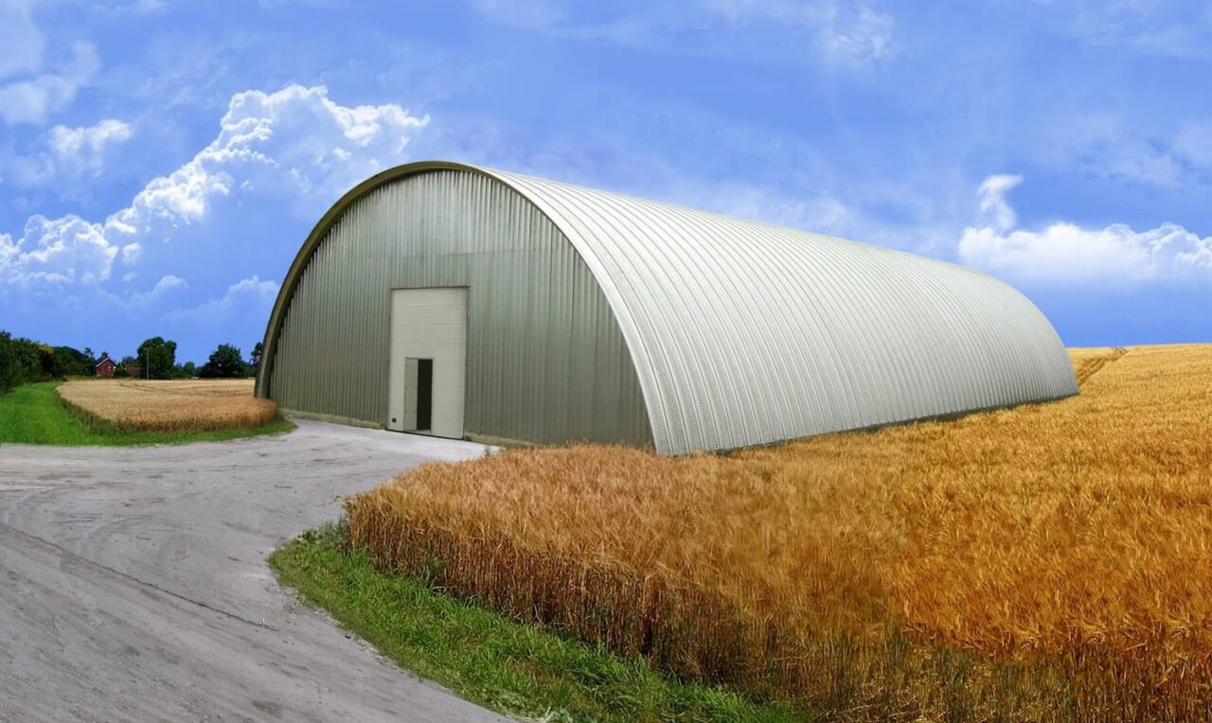
Цели:
1. Рассмотрение различных параметров зерна
2. Применение методов измерения параметров зерна различными способами
3. Моделирование работы системы измерения параметров зерна
4. Разработка измерительной системы

Slide 3
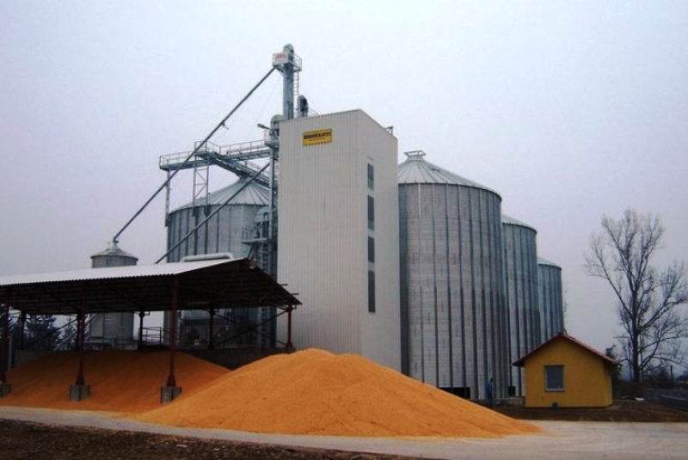
Задачи:
Исследование существующих методов и средств измерения температуры,
влажности и зараженности зерна,
выбор метода измерения температуры влажности и зараженности зерна,
разработка устройства измерения параметров зерна.

Slide 4
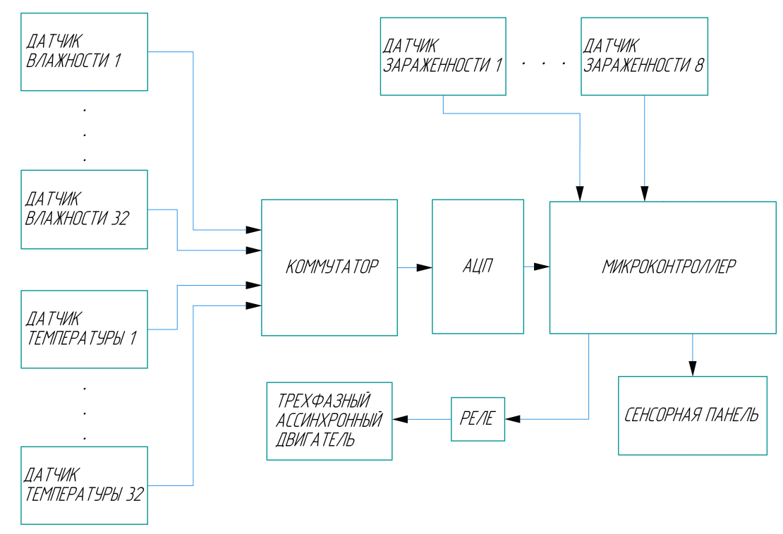
Структурная схема работы системы элеватора

Slide 5
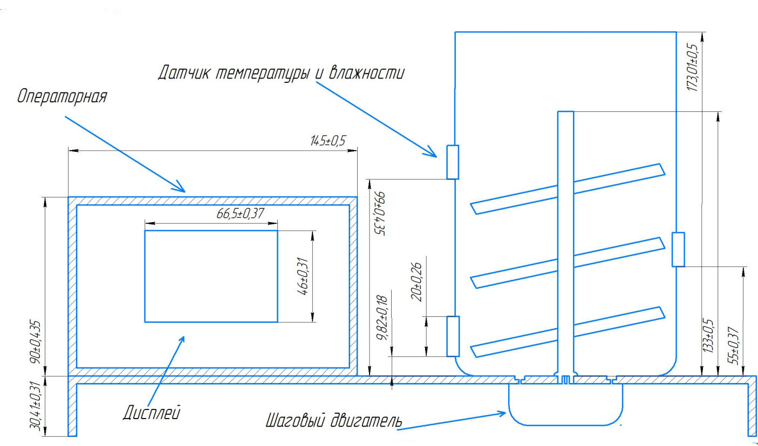
Перед началом разработки живого макета устройства была использована графическая программа с обозначением всех возможных размеров, названная Компас-3D v18. Макет имеет две составляющие - мини-элеватор, на котором установлена информационно-измерительная техника и операторная или блок управления, куда поступают измеренные данные для дальнейшей обработки с выводом на экран.
Основной вид макета

Slide 6
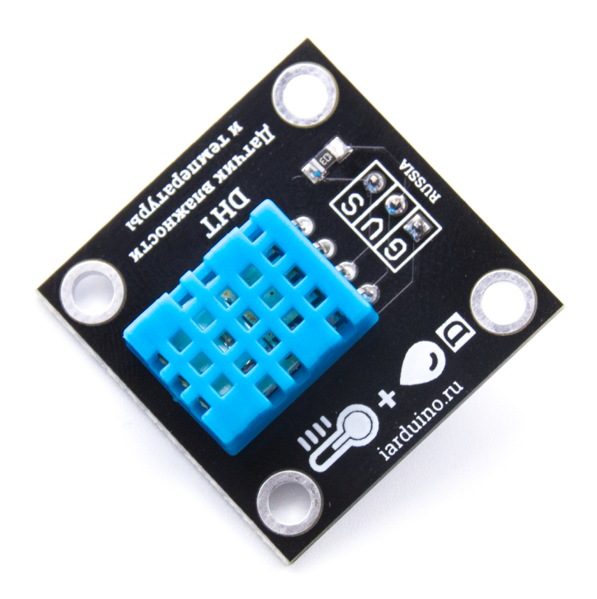
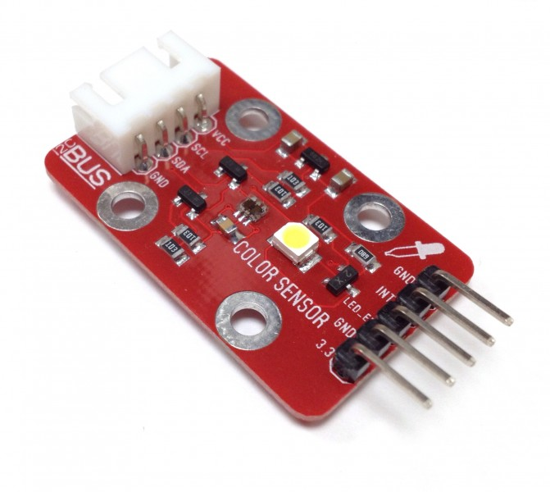
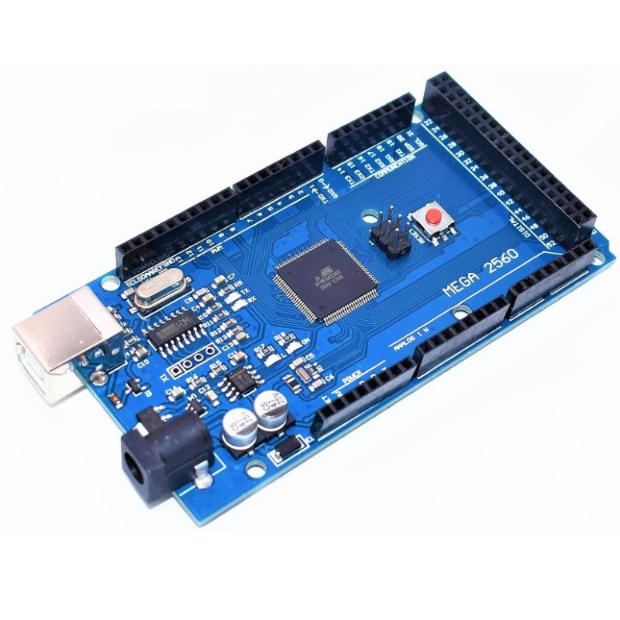
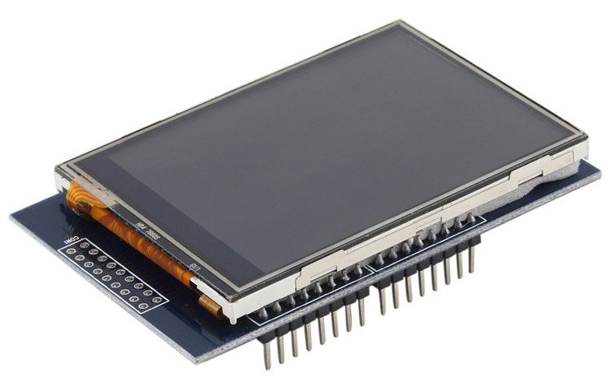
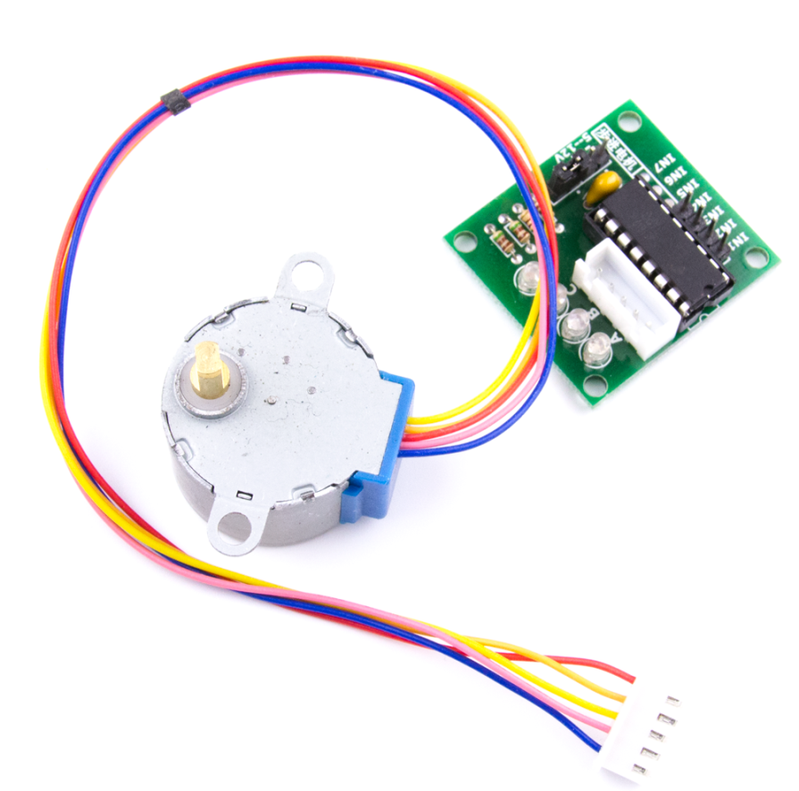
Устройства:
Микроконтроллер Ардуино Мега
2) Датчик температуры и влажности DHT-11
3) Датчик цвета с ИК-фильтром TCS34725
4) Шаговый двигатель 5В. с драйвером на ULN2003
5) Цветной графический дисплей 2.8 TFT 320x240

Slide 7
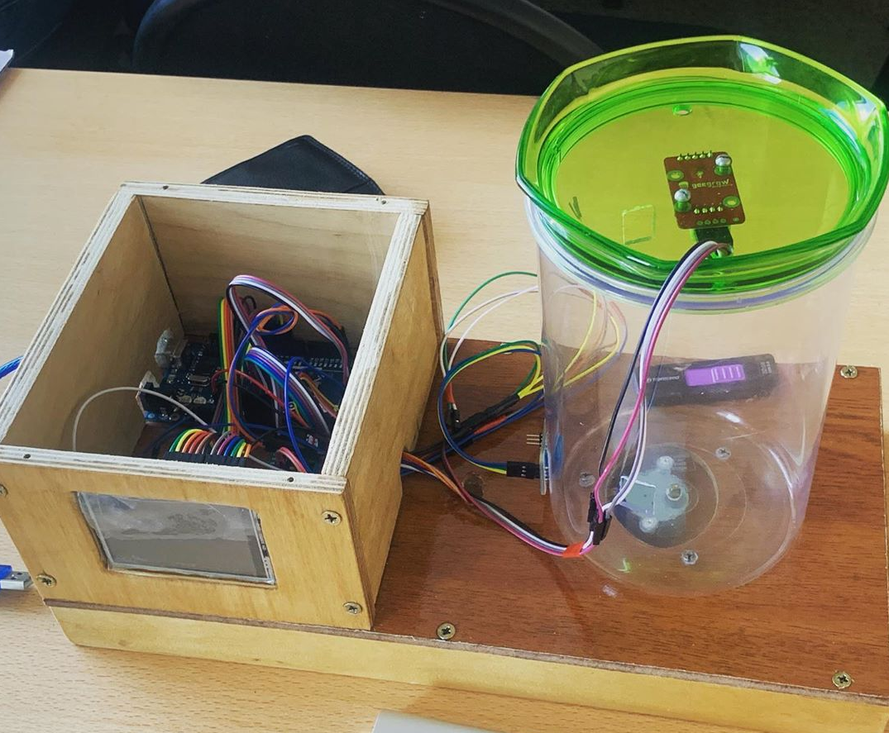
Разработанный макет элеватора

Slide 8
ЗАКЛЮЧЕНИЕ
В результате выполнения работы была разработана модель системы измерения параметров зерна с использованием датчиков температуры, влажности, зараженности и двигателя перемешивания зерновых запасов.
Рассмотрены различные виды измерений зерна в элеваторе, которые оказывают огромное влияние на качество.
Проведя анализ датчиков, были выбраны необходимое оборудование для работы ИИС. Выбрали методику анализа полученных результатов наблюдения, которые позволяют вовремя ликвидировать все губительные процессы и с минимальными затратами финансов и времени довести семена до состояния выпуска на рынок
На основании разработанной измерительной системы, был реализован живой макет, подтверждающий полную работоспособность элеватора.

